Slide 1
Video Games Sales
Aluno: Pedro Gabriel Neves

Slide 2
INTRODUÇÃO
O presente trabalho tem como objetivo analisar uma base de dados contendo informações de vendas de videogames. Essa análise foi realizada utilizando a linguagem R, como parte de uma disciplina de introdução a R. Além disso, uma etapa importante do trabalho será a raspagem de dados, que consiste em extrair informações relevantes da base de dados e utilizar essas informações para criar gráficos e fornecer insights sobre as vendas de jogos.
Uma das etapas fundamentais deste trabalho é a raspagem de dados, que envolve extrair as informações relevantes da base de dados e transformá-las em um formato adequado para análise. A raspagem de dados pode ser realizada usando funções e técnicas específicas do R, como filtragem de dados, agregação e ordenação.

Slide 3
BREVE DESCRIÇÃO DOS DADOS:
A base de dados utilizada contém informações sobre vendas de videogames, incluindo o ano em que as vendas foram registradas, o nome dos jogos, a quantidade de jogos vendidos e os consoles utilizados. Esses dados serão explorados e analisados para identificar tendências e padrões nas vendas de videogames.

Slide 4
ANÁLISE DE JOGOS VENDIDOS POR ANO
Para iniciar a análise, será feita a contagem de jogos vendidos por ano. Isso permitirá visualizar a distribuição das vendas ao longo do tempo e identificar anos com maior ou menor volume de vendas. A partir dessa informação, gráficos de barras ou de linha poderão ser criados para ilustrar essa distribuição e identificar possíveis tendências.

Slide 5
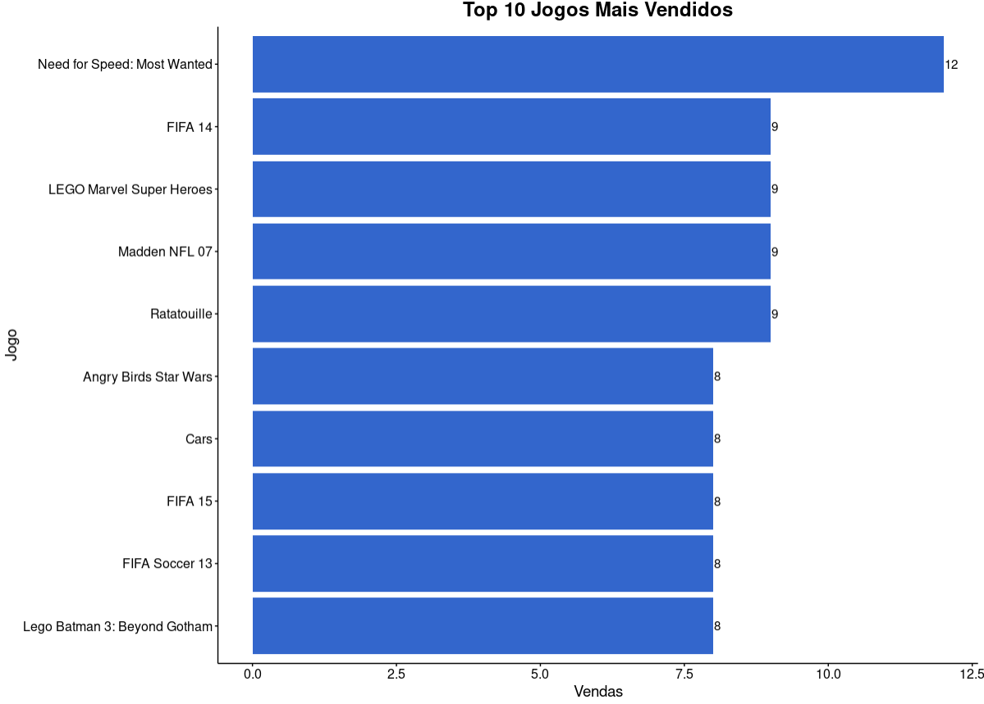

Slide 6
ANÁLISE DOS CONSOLES MAIS UTILIZADOS
Além disso, a base de dados também fornece informações sobre os consoles utilizados nos jogos vendidos. Será possível agrupar os dados por console e determinar quais foram os mais utilizados. Com isso, será possível criar gráficos ou tabelas para mostrar a distribuição das vendas por console e identificar os consoles mais populares entre os jogos vendidos.

Slide 7
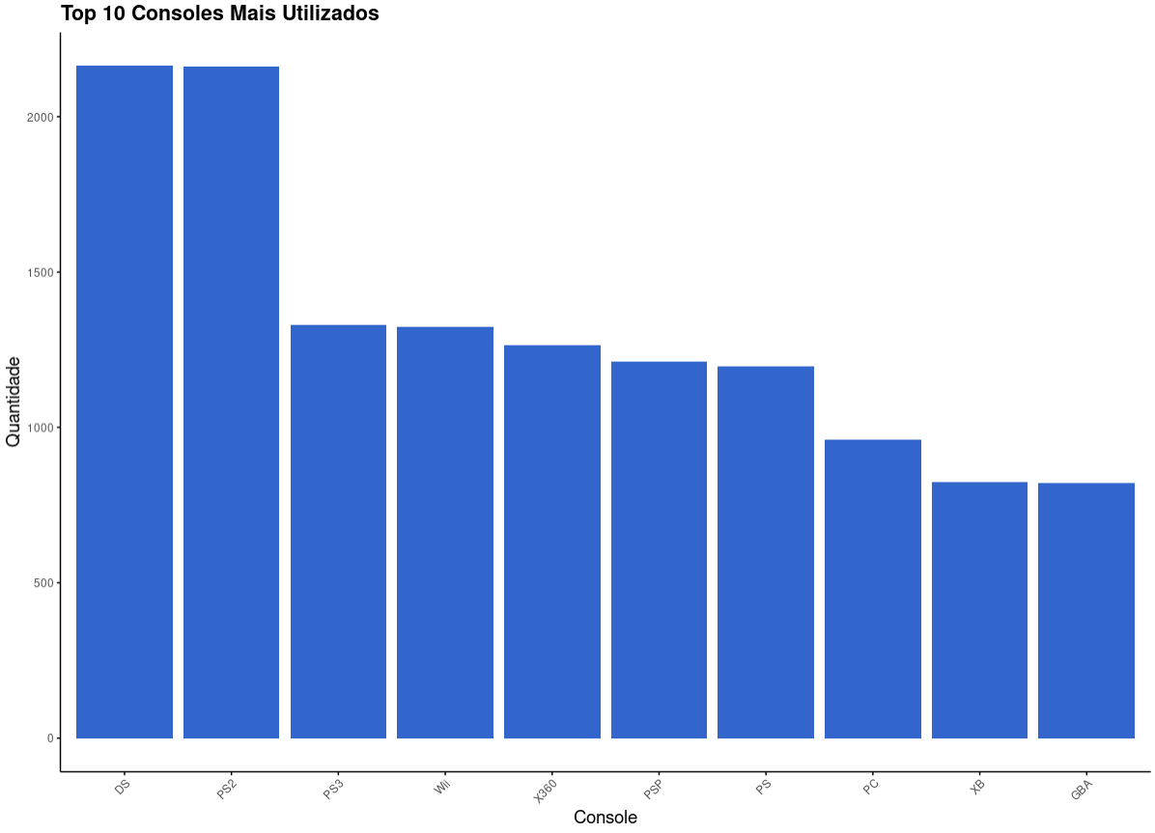

Slide 8
VENDA POR REGIÃO
O foco principal deste estudo é examinar o desempenho das vendas de videogames na América do Norte, Europa e Japão. Calculamos o total das vendas para cada região somando as colunas correspondentes (NA_Sales, EU_Sales, JP_Sales) para todos os jogos da base de dados. Essa análise fornece uma visão geral do tamanho do mercado e da distribuição das vendas entre as regiões.
Comparação de Vendas por Região: Para compreender melhor a importância relativa de cada região, comparamos os valores de vendas lado a lado. Essa comparação nos permite identificar a região dominante em termos de vendas de videogames e explorar eventuais diferenças significativas entre elas.

Slide 9
